Slide 1
17 Ziele für eine bessere Welt

Slide 2


September
2017
Bremen
Zeichnungs-kommune
Transformation unserer Welt!!
193 UN Mitgliedsstaaten verabschieden die
Agenda 2030 für nachhaltige Entwicklung
25. September 2015

Slide 3

Welche Herausforderungen haben wir?
…wenn wir an die Zukunft denken.

Slide 4


Weltweite Herausforderungen…
…die alle Menschen treffen!
Auch in Bremen!
Rückgang natürlicher Ressourcen
Ungleichheiten
Klimawandel
Demographischer Wandel

Slide 5
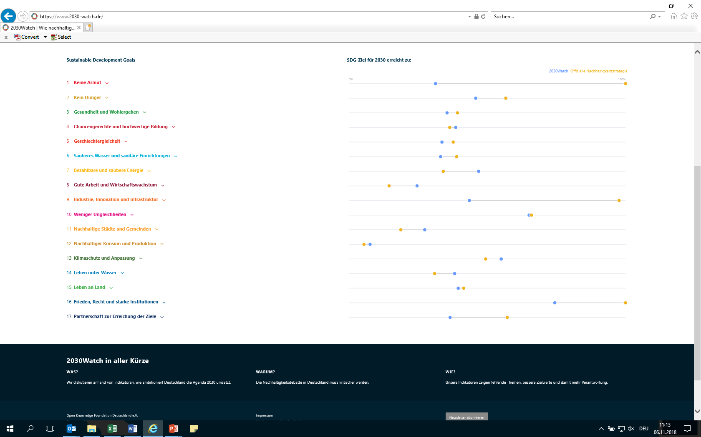
Deutschland am Start
und heute
2015 – Start der Agenda 2030
Deutschland ist auf Platz 6
Aber nur bei 12 von 34 Indikatoren vorne dabei
+ Wirtschaftswachstum
+ Beschäftigung
+ Forschung
- Müll
- Nachhaltige Landwirtschaft
- Ausbeutung von Wasserressourcen
Notes:
www.2030-watch.de

Slide 6

Müllproduktion – Verpackungsmüll
Nummer 1 in der EU
22,5 Kg pro Kopf
18,16 Tonnen
Notes:
https://www.zeit.de/wissen/umwelt/2018-07/verpackungsmuell-umweltbundesamt-deutschland-eu-spitzenreiter

Slide 7
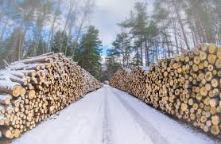


Wozu nachhaltige Entwicklung?
Welterschöpfungstag 2018: 01. August
Welterschöpfungstag in Deutschland 2018: 02. Mai
Notes:
Welterschöpfungstag: Wann die Ressourcen verbraucht sind, die innerhalb eines Jahres wieder nachwachsen könnten. 1970 Ende Dezember, 2000 im September. Inzwischen wirtschaftet die Weltbevölkerung nach Angaben von Global Footprint, als hätte sie 1,7 Erden zur Verfügung. (footprintnetwork.org)

Slide 8


Gewalt an Frauen
Wie viele Frauen in Deutschland
haben schon einmal Gewalt erlebt?
€
36 € Mrd.
Und was kostet das?
Notes:
Hüte: pixabay.com
https://www.frauen-gegen-gewalt.de/de/gewalt-gegen-frauen-zahlen-und-fakten.html
https://fra.europa.eu/en/publication/2014/violence-against-women-eu-wide-survey-main-results-report

Slide 9
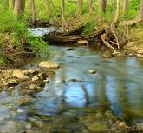
Gendergerechtigkeit - 2. Deutscher Gleichstellungsbericht
Gender Pay Gap: 21 %
Gender Care Gap: 52,4 %
Gender Pension Gap: 53 %
Notes:
Die Lohnlücke wird dabei als prozentualer Unterschied im durchschnittlichen Bruttostundenverdienst von Frauen bezogen auf den durchschnittlichen Bruttostundenverdienst von Männern ausgewiesen. Auch bereinigt liegt Pay Gap noch bei 6%.

Slide 10

Armutsgefährdung in Deutschland
1.
2.
3.
4.
5.
6.
Faktoren:
Erwerbstätigkeit
Bildungsstand
Geschlecht
Alleinerziehend
Notes:
http://www.bpb.de/nachschlagen/zahlen-und-fakten/soziale-situation-in-deutschland/61785/armutsgefaehrdung

Slide 11
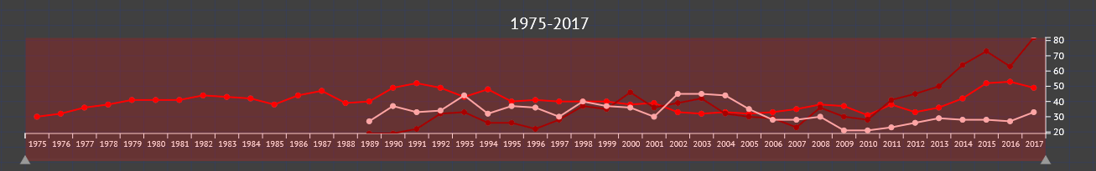
Kriege und Konflikte = Unsicherheit Weltweit
385 Konflikte weltweit
222 davon gewaltsam
20 Kriege
Notes:
https://hiik.de/konfliktbarometer/aktuelle-ausgabe/
http://ucdp.uu.se/

Slide 12

















17 Ziele – Nachhaltige Entwicklungsziele
The Global Goals – Sustainable Development Goals - SDGs
2030
18
Notes:
Kreis und Icons: Vereinte Nationen (UN)

Slide 13
Nachhaltige Entwicklung
Umwelt
Soziales
Wirtschaft
Alle Staaten sind
Staaten in Entwicklung!
+ Frieden
+ Rechtsstaatlichkeit

Slide 14

Geld ist wichtig, aber entscheidend…
€
2-3 Trillionen US$
…ist die gesellschaftliche Veränderung!

Slide 15








17 Ziele können tatsächlich zur Transformation beitragen: Sie können immer mehr Menschen, Unternehmen und Behörden dazu bewegen, Nachhaltigkeit in ihr Denken und Handeln einfließen zu lassen.
Wenn alle mitmachen,
und weitere motivieren,
dann schaffen wir es.

Slide 16


Gemeinsame
Ziele
Gemeinsame „Sprache“
Gemeinsames
Handeln
Was möchte ich ändern?
Wer macht mit?
Was brauchen wir?

Slide 17
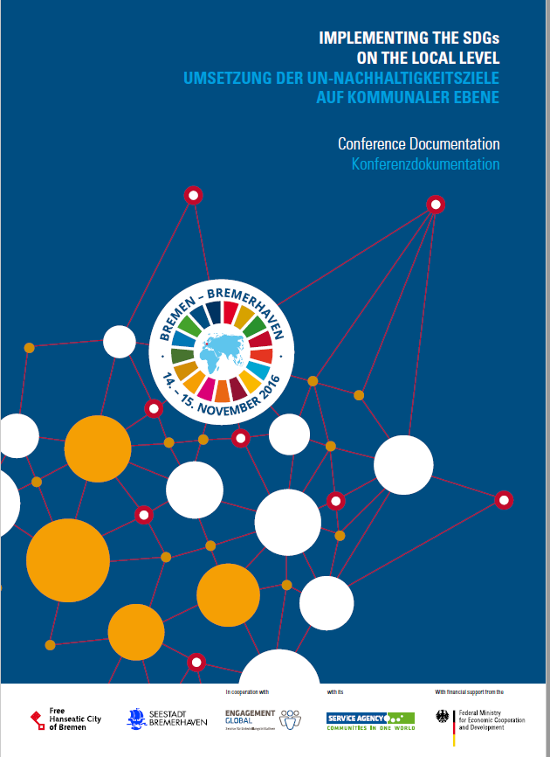
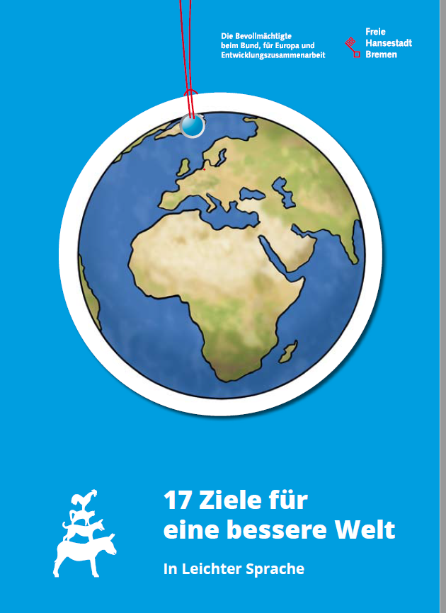
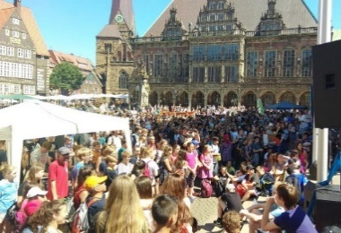
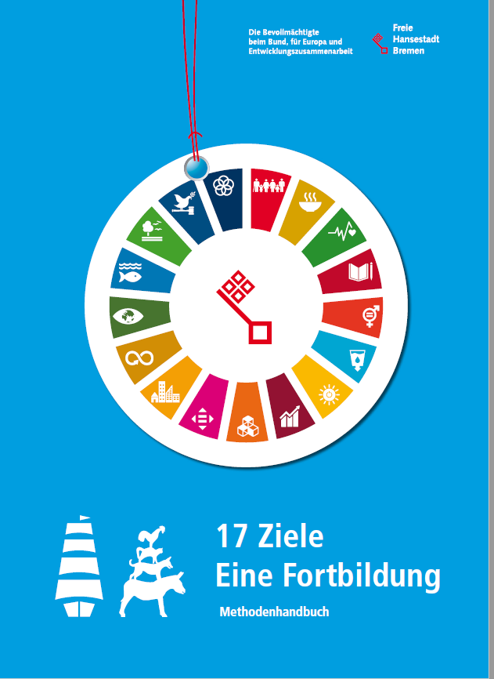
Nachhaltige Veränderung der Kommune im Sinne der 17 Ziele
Entscheidungsträger*innen
Politik & Verwaltung
Migrant*innen
Wirtschaft und Handel
Wissensvermittlung
Handlungsoptionen
Bremen
Lehrer*innen
Schüler*innen
Medien
NROs
4. und 5. März 2019
2. Städtepartnerkonferenz zur Umsetzung der
17 Ziele für eine bessere Welt
Kinder & Jugendliche
(Sport-)Vereine
Politische Verbände

Slide 19

Timm Kroeger – timm.kroeger@europa.bremen.de – 0421 361 2194
Vielen Dank für Ihre Aufmerksamkeit!

